Slide 1
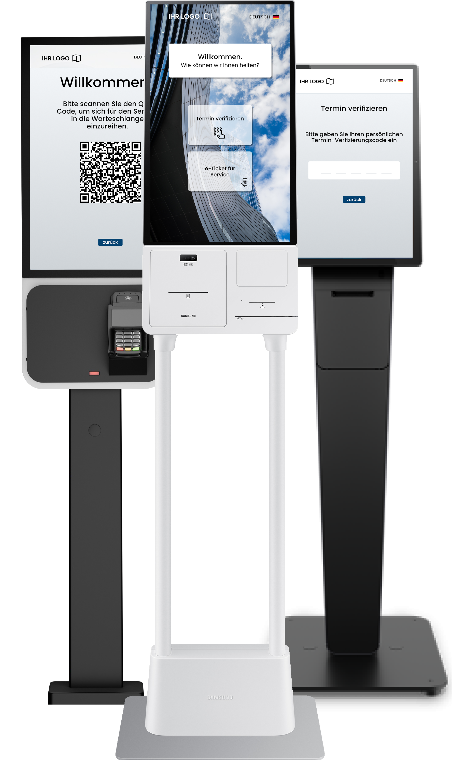
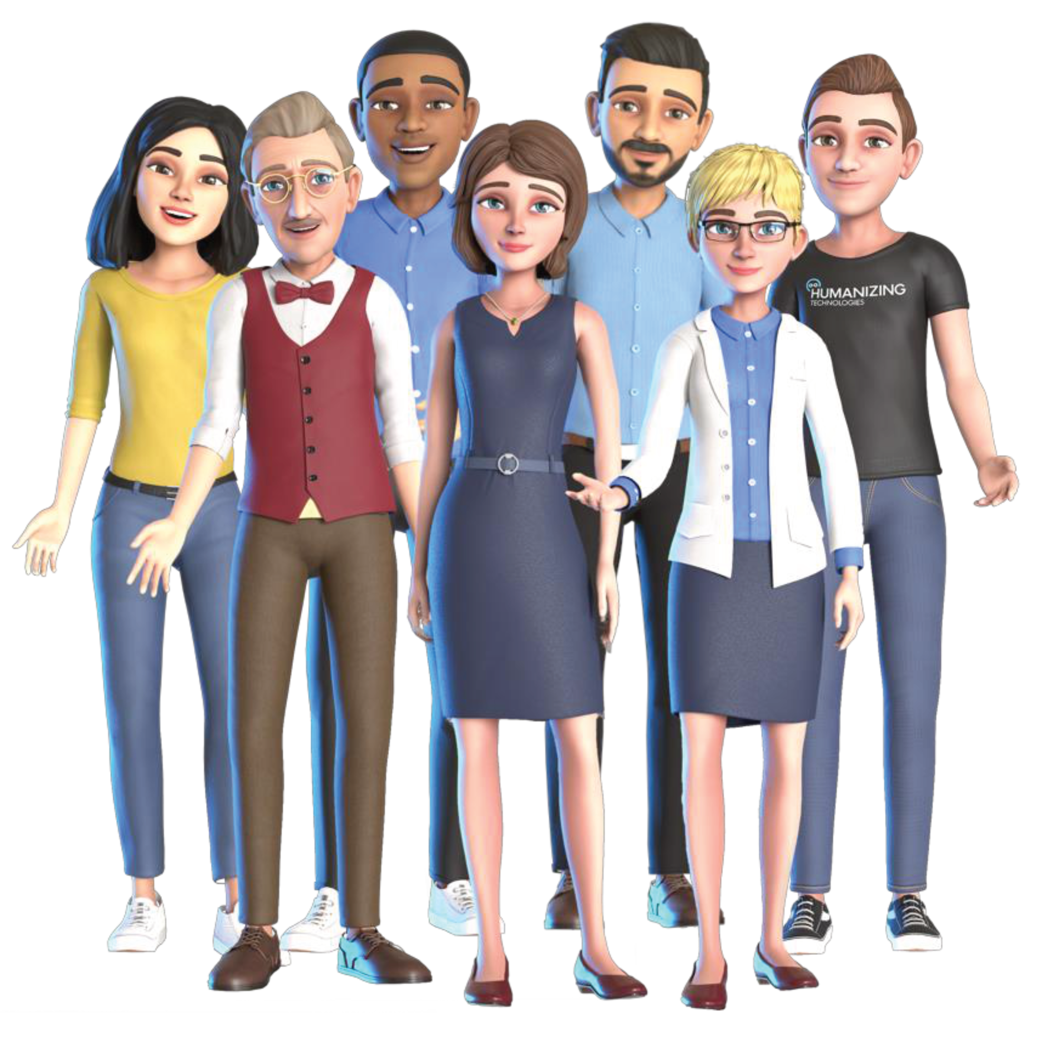
Avatar
KI-gesteuerte Avatare für moderne Kiosk-Systeme
Selbstbedienungs-Systeme zu echten Servicekräften transformieren, mit realitätsnahen, sympathischen und flexiblen KI-Avataren.

Slide 2
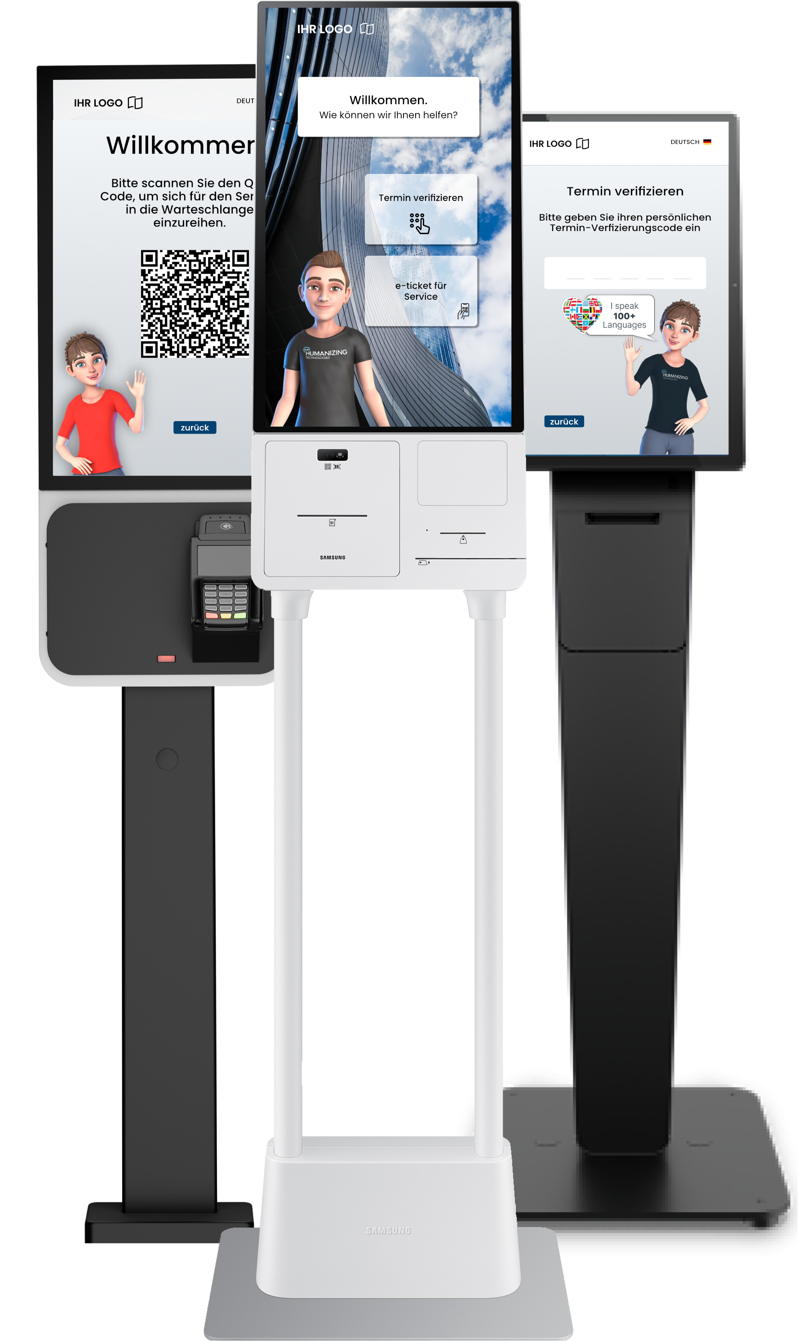
Strategische Technologiepartnerschaft zwischen cleverQ und Humanizing
Die deutschen Unternehmen B.I.C. GmbH und Humanizing Technologies GmbH sind eine strategische Technologiepartnerschaft eingegangen, um intelligente, digitalisierte Serviceprozesse branchenübergreifend zu ermöglichen.
Diese Zusammenarbeit vereint ein leistungsstarkes Termin- und Warteschlangenmanagement (inkl. Customer Journey) mit KI-gestützter Kommunikation und Automatisierung.

Slide 3
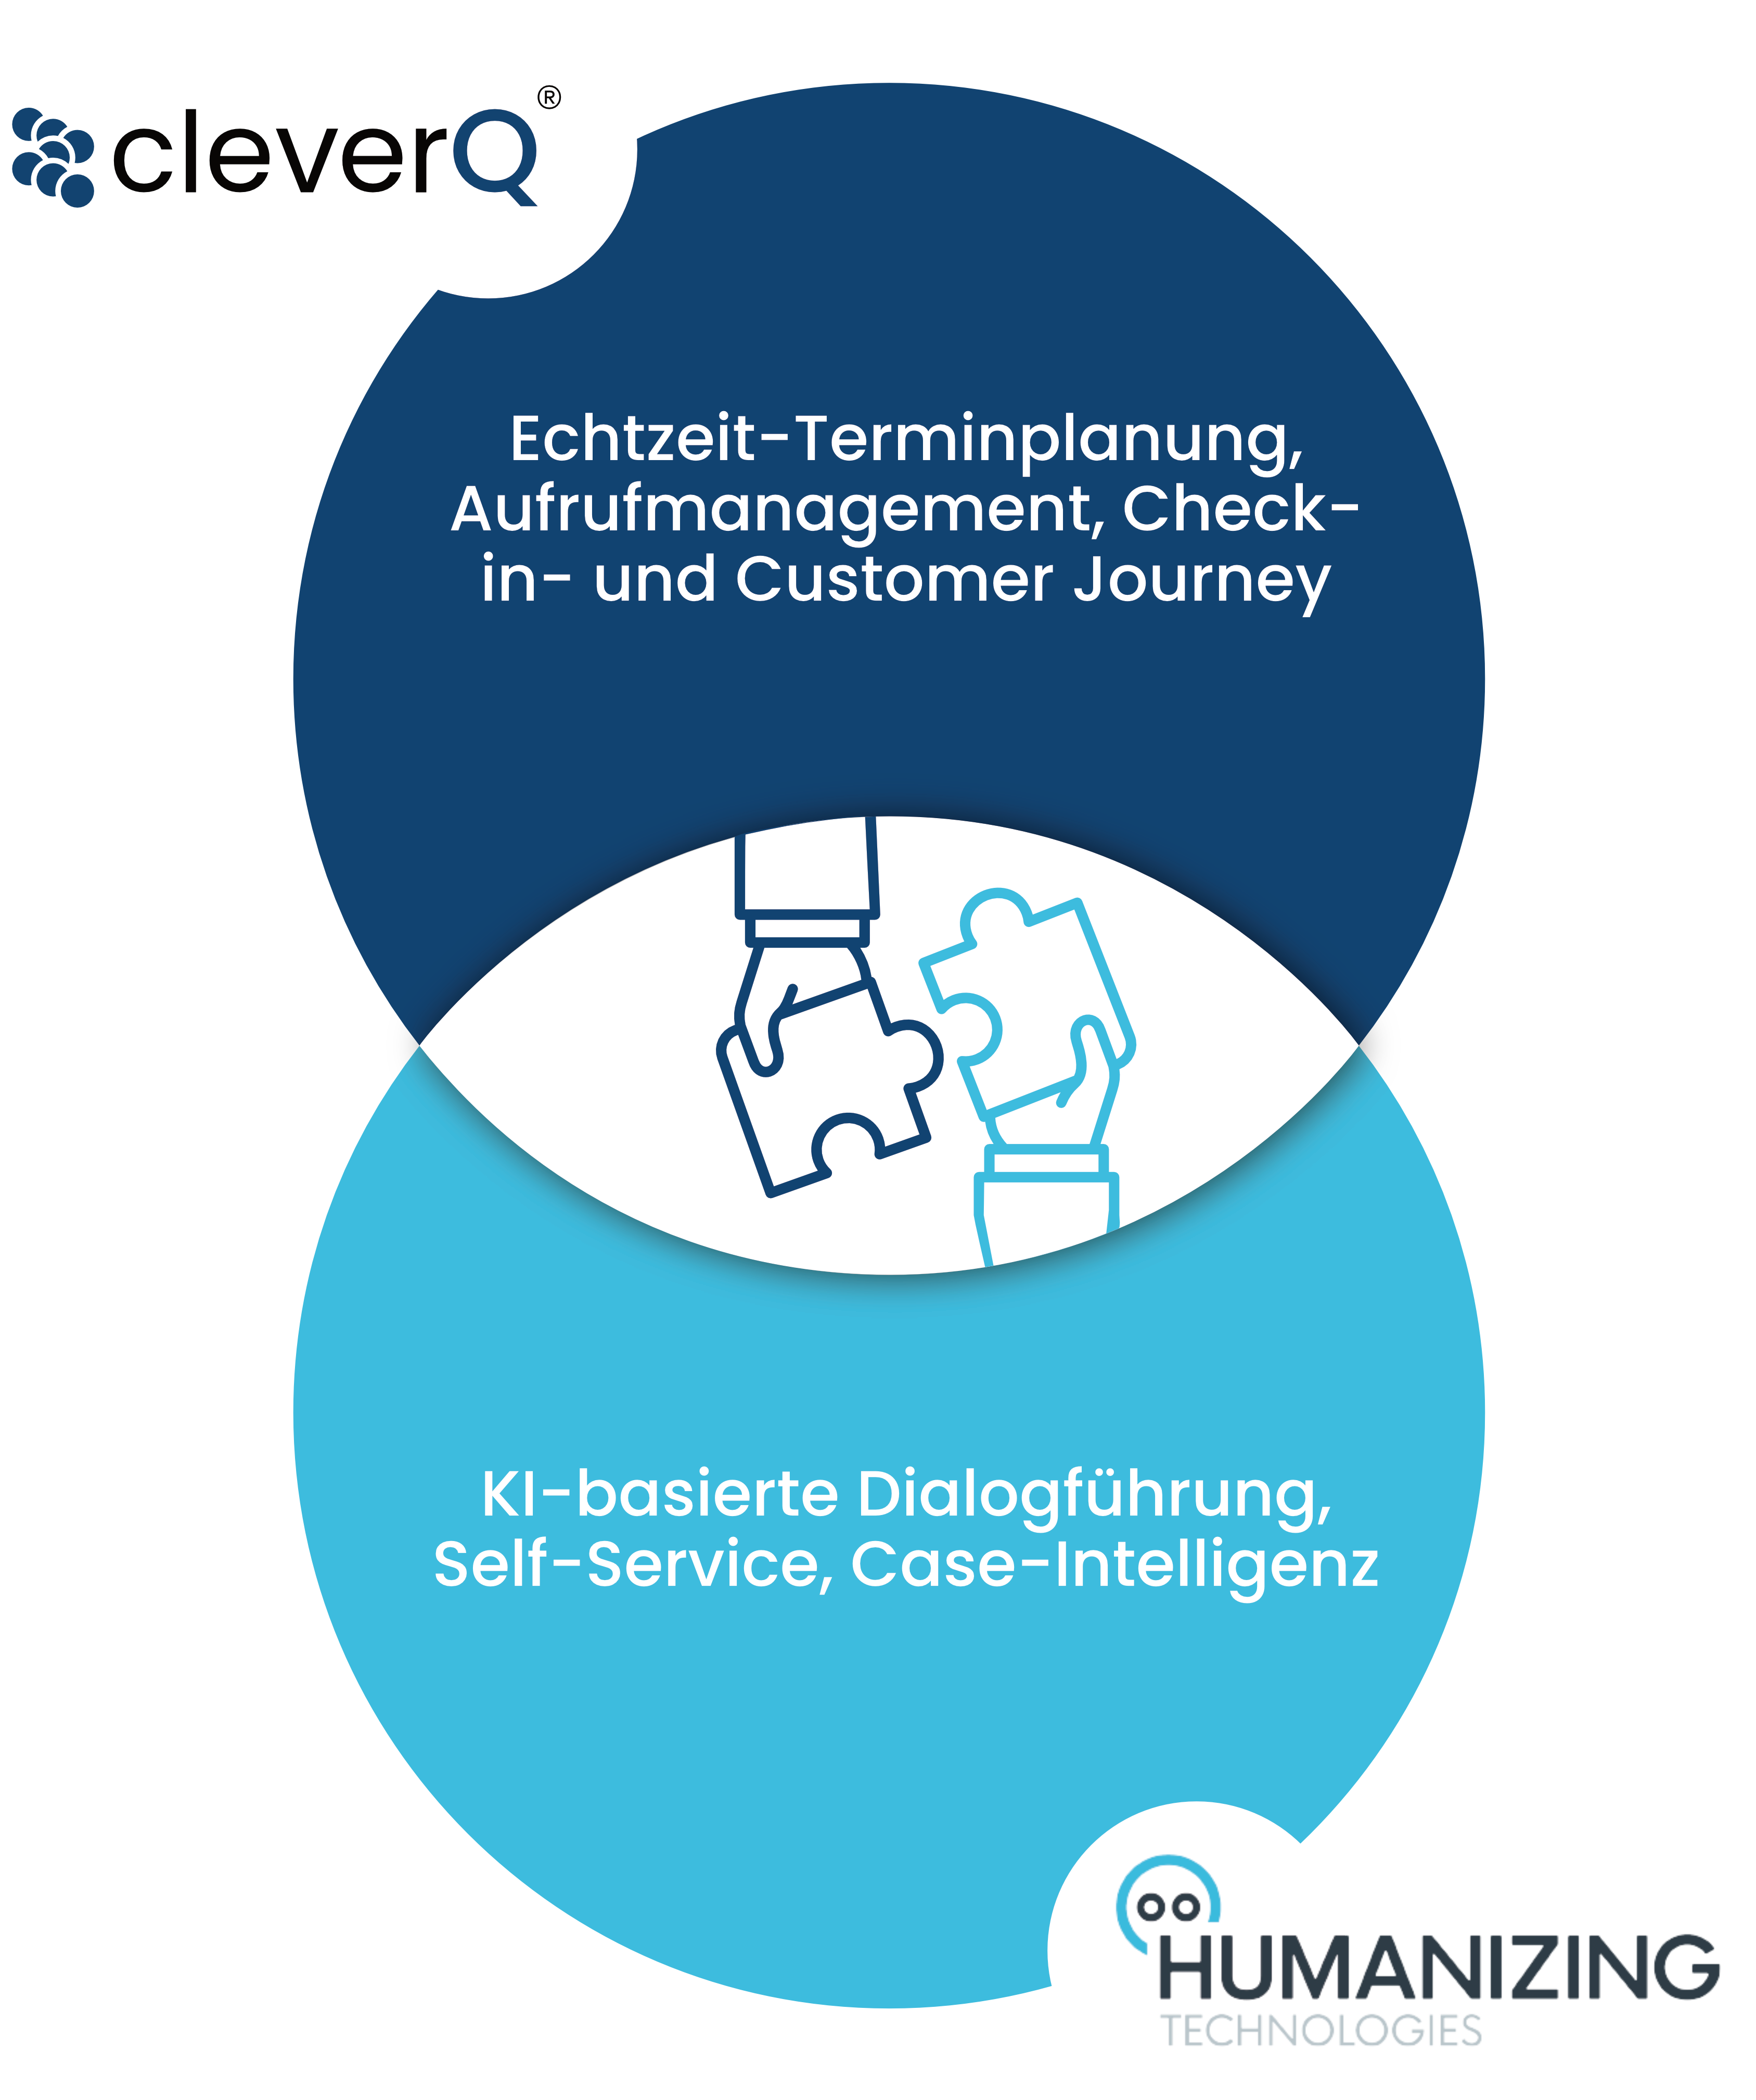
Gemeinsame Mission und Ziele
Durch die Kombination unserer Kerntechnologien streben wir an, intelligente, durchgängige Servicelösungen zu schaffen, die sowohl Organisationen als auch ihren Kunden nachhaltigen Mehrwert bringen.
Serviceprozesse digitalisieren und optimieren, um die betriebliche Effizienz zu steigern
Wartezeiten reduzieren und unnötige Verzögerungen beseitigen
Das gesamte Kunden- und Besuchererlebnis durch intuitive, geführte Interaktionen verbessern
Eine bessere Nutzung der Mitarbeiterressourcen durch Automatisierung repetitiver und wenig wertschöpfender Aufgaben ermöglichen

Slide 4
Einsatzbereiche der gemeinsamen Lösung
Die Kombination von cleverQ und Humanizing erschließt eine Vielzahl von Anwendungsmöglichkeiten in verschiedenen Branchen. Überall dort, wo Besucherströme effizient gesteuert, Wartezeiten reduziert und Serviceprozesse intelligent automatisiert werden müssen, bietet diese Lösung echten Mehrwert. Die folgende Übersicht zeigt wichtige Branchen und typische Anwendungsszenarien.

Slide 5
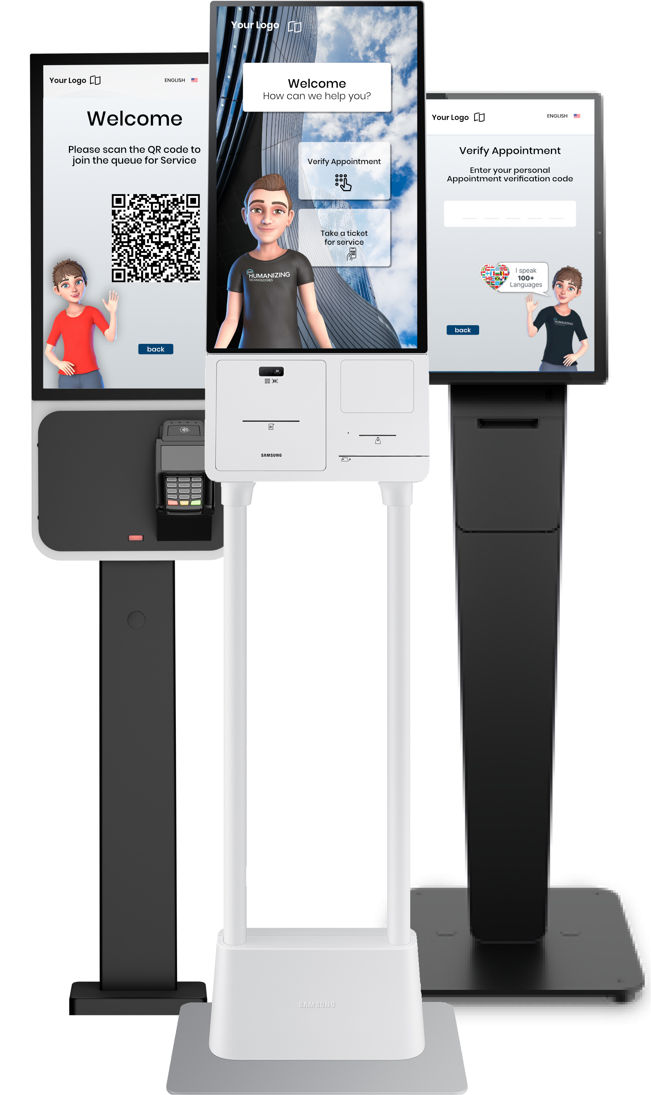
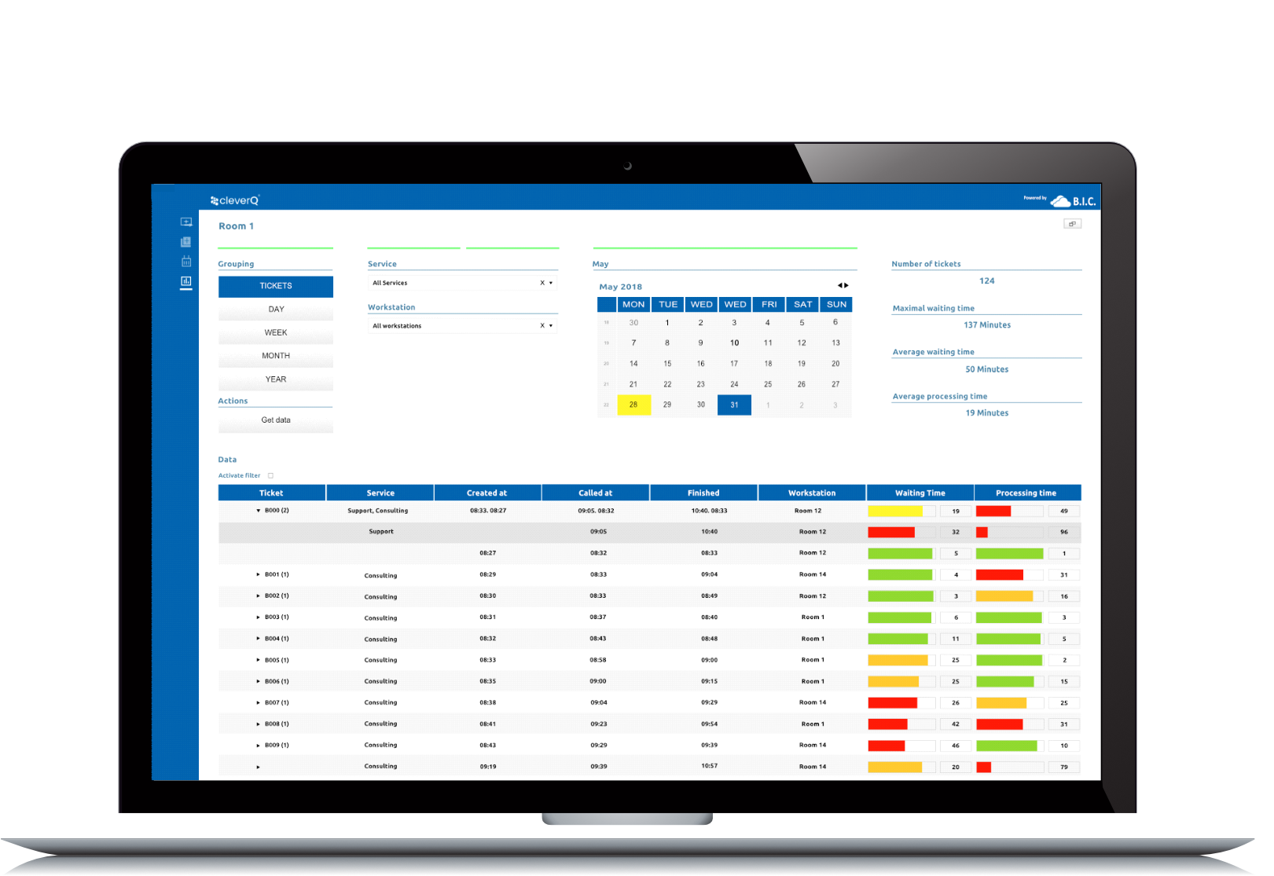
Technologischer Nutzen
Unsere Technologie bietet eine Reihe von Vorteilen, die Prozesse optimieren und Effizienz steigern. Die skalierbare und compliance-konforme Lösung lässt sich nahtlos in bestehende Systeme integrieren und reduziert gleichzeitig manuellen Arbeitsaufwand sowie Support-Anforderungen deutlich.
Skalierbar via Cloud
Datenschutzkonform & mandantenfähig (DSGVO „Made in Germany“)
Einfache Integration in bestehende IT-Systeme
Reduziert manuelle Abläufe und Supportaufwand

Slide 6
Vorteile für Kunden
Der Avatar ermöglicht eine natürliche, menschenähnliche Interaktion, die die Kundenbindung erhöht und die digitale Selbstbedienung persönlicher und zugänglicher wirken lässt.
Bietet intuitive Führung und Echtzeit-Unterstützung, vereinfacht komplexe Prozesse und reduziert Kundenfrustration.
Liefert konsistent freundlichen Support – 24/7, steigert Zufriedenheit und verbessert das Gesamterlebnis.

Slide 7
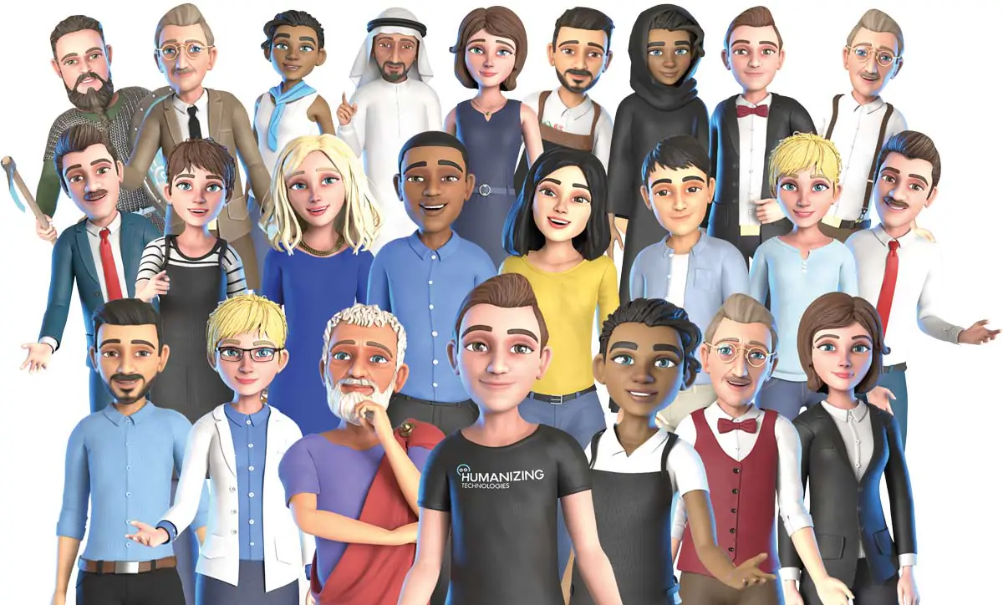
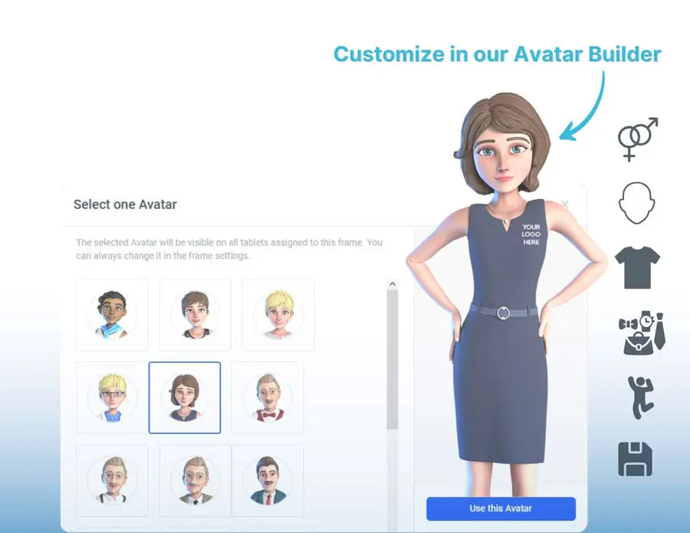
Humanizing Avatare
Mit ihrem charakteristischen Comic-Design schaffen die Avatare von Humanizing eine besondere emotionale Verbindung zu Nutzern. Der integrierte Avatar Builder ermöglicht individuelle Anpassungen – von Hauttönen und Frisuren bis hin zu Corporate-Design-Elementen. Die Lösung unterstützt zudem über 100 Sprachen und verarbeitet Daten in Echtzeit.
Die KI-Avatare von Humanizing für Kiosksysteme sind wahre Markenbotschafter. Sie prägen sich Kunden ein, stärken die Wiedererkennung und positionieren Unternehmen als innovative Vorreiter. Die einzigartigen Design- und Anpassungsmöglichkeiten werden zum entscheidenden Differenzierungsmerkmal – für ein unverwechselbares Kundenerlebnis.

Slide 8
Funktionen & Vorteile im Überblick
Skalierbar, kosteneffizient und flexibel
Hardwareunabhängig – browserbasiert
Verkörperung von KI & Markenidentität
Barrierefreiheitsfunktionen (Spracherkennung, Sprachausgabe)
Leistungsstarke Automatisierung
Wissensdatenbank-Integration
Personalisierte Avatare
Einfache Integration
DSGVO-konform
Kundenbindung steigern
Mitarbeiter entlasten
Durchgängige Servicequalität sicherstellen
Mehrsprachig und multitasking-fähig
Spricht über 100 Sprachen
24/7 verfügbar - ohne Ausfallzeiten
Lernt kontinuierlich dank KI
Reduziert Personalaufwand
Hoch skalierbar
Einsatzbar vor Ort und mobil
Web-App kompatibel
Geringe bis keine Wartungskosten
Interaktive Service-Avatare

Slide 9
Avatar
Die Partnerschaft zwischen cleverQ und Humanizing verkörpert eine zukunftsweisende Vision: digitale Prozesse, die vereinfachen statt verkomplizieren – und damit Organisationen sowie deren Kunden, Gäste oder Bürger gleichermaßen entlasten.
B.I.C. GmbH
Am Farmböddel 7a
D- 24623 Großenaspe
www.cleverq.de
info@cleverq.de
+49 (0)4327 25398 30

